Slide 1
Дальневосточный федеральный университет Сбалансированные деревья: AA-tree и Splay-tree
Студент группы Б9121-09.03.03 пикд
Панкратова Екатерина Денисовна
Руководитель
Доцент ИМКТ Кленин Александр Сергеевич
2023

Slide 2

Задачи
Изучить и описать AA-tree и Splay-tree
Реализовать AA-tree и Splay-tree
Создать тесты для обоих деревьев
Описать результаты исследования Splay-tree и AA-tree

Slide 3
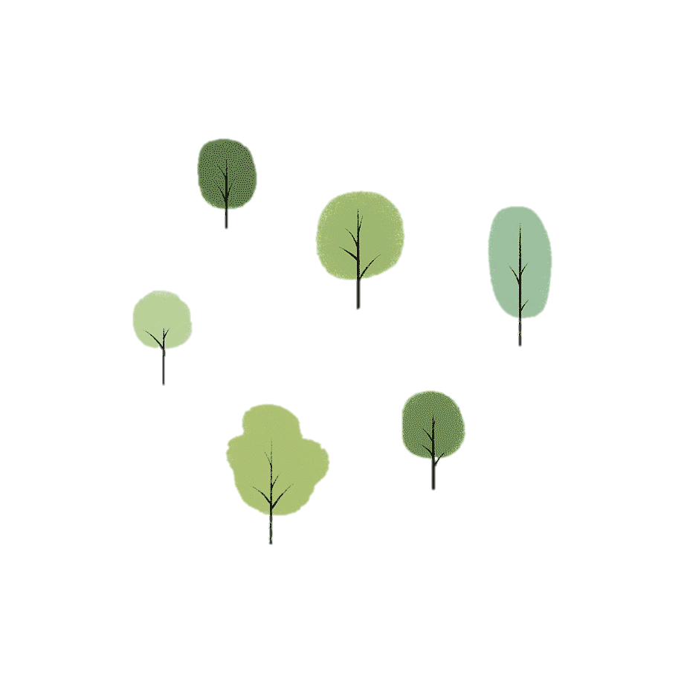
История создания
AA-tree –
модификация красно-черного дерева
Арне Андерссон
(1993 год)
Splay-tree –
двоичное дерево поиска
Роберт Тарьян и Даниель Слейтор
(1983 год)

Slide 4

AA-tree. Идеи
Вставка элемента – как в обычном дереве поиска, но на пути вверх выполняется ребалансировка, используя Skew() и Split().
Удаление элемента – как в обычном дереве поиска, но для сохранения баланса выполняются Skew(), Split() и DecreaseLevel().

Slide 5





AA-tree. Skew() //устранение левого горизонтального ребра

Slide 6
AA-tree. Split() //устранение двух последовательных правых ребер

Slide 7

Splay-tree. Идея
Splay – перемещение вершины в корень
при помощи операций:
Zig (или Zag)
Zig-Zig (или Zag-Zag)
Zig-Zag (или Zag-Zig)

Slide 8

Splay-tree. Zig(x) //если х ребенок корня

Slide 9

Splay-tree. Zig-Zig(x) //если х внук корня

Slide 10
Splay-tree. Zig-Zag(x) //если х внук корня

Slide 11
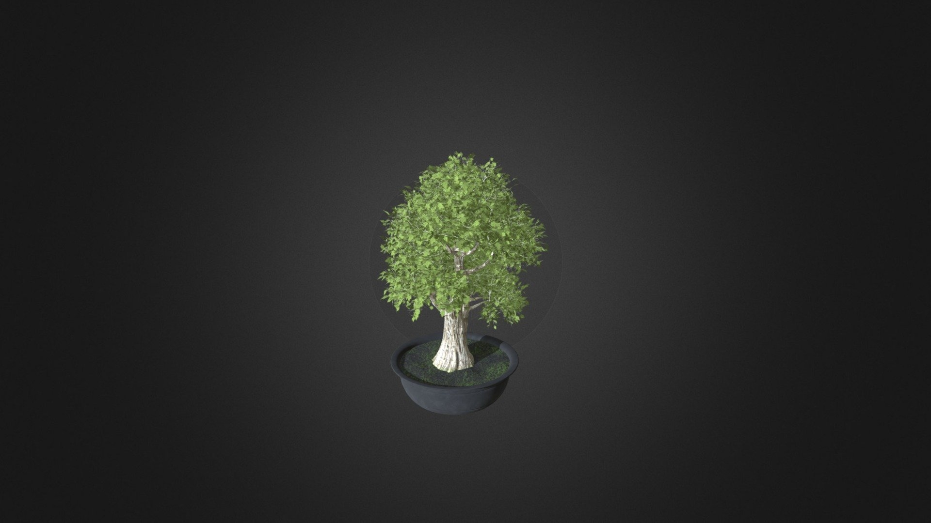
Реализация
Для реализации поставленной задачи было создано:
Библиотека AA-tree
Библиотека Splay-tree
Тестирование
Обе библиотеки имеют следующие публичные методы:
GetRoot() //возвращает корневой узел
Insert(int value) //вставка
Search(int value) //поиск
Delete(int value) //удаление
Также они имеют не совпадающие приватные методы.

Slide 12
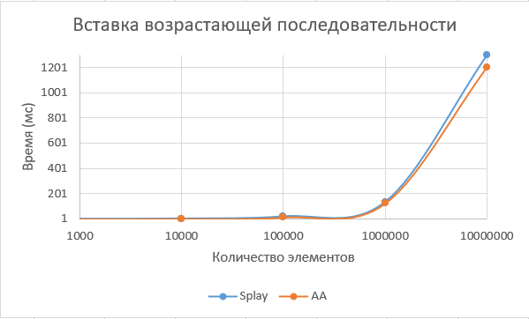
Тестирование

Slide 13
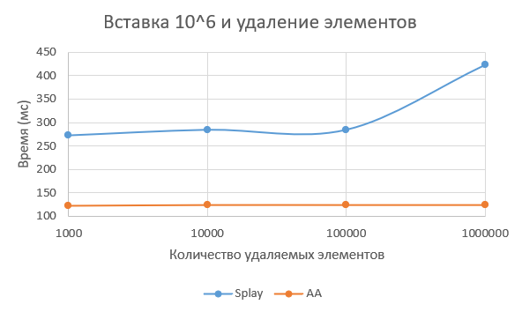
Тестирование

Slide 14
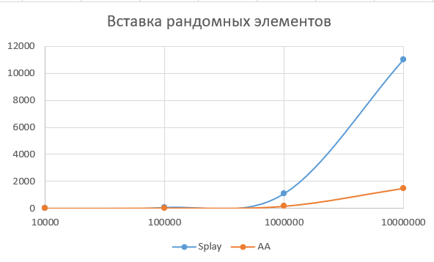
Тестирование

Slide 15
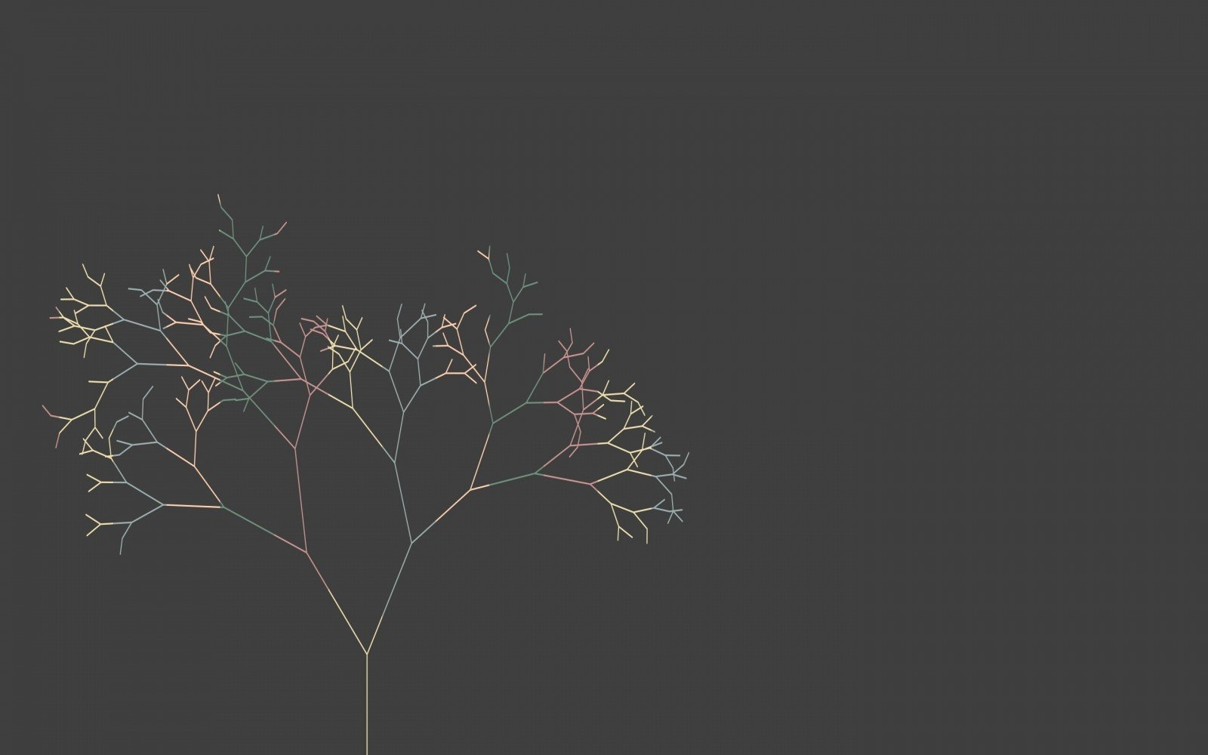
Заключение
Изложены в форме научного доклада алгоритмы AA-tree и Splay-tree
Реализованы на языке C++ алгоритмы AA-tree и Splay-tree
Алгоритмы протестированы на 46 тестах
Проведено сравнительное исследование производительности алгоритмов AA-tree и Splay-tree
Результаты работы выложены на GitHub (https://github.com/Koshkaallmaznaya/algorithms-AA-tree-Splay-tree)

